Slide 1

ONDOKUZ MAYIS ÜNİVERSİTESİ
EĞİTİM FAKÜLTESİ
ÖZEL EĞİTİM ÖĞRETMENLİĞİ
ÖĞRETİM GÖREVLİSİ: AYFER KESKİN
SALAMANCA BİLDİRİSİ

Slide 2

İÇİNDEKİLER
Salamanca Şehrinin Haritadan Gösterimi………….…. 1
Sunum Hakkında Kısa Bilgiler……..……………….…….….3
Salamanca Bildirisinde 1. Kısım………….………………….9
Salamanca Bildirisinde 2. Kısım ………….……………….10
Salamanca Bildirisinde 3. Kısım ………….……………….12
Salamanca Bildirisinde 4. Kısım ………….………….……16
Salamanca Bildirisinde 5. Kısım ………….……………….23
Bildirinin Orijinal Hali…………………………………………..24
Kaynakça……………………………………………………………..28

Slide 3
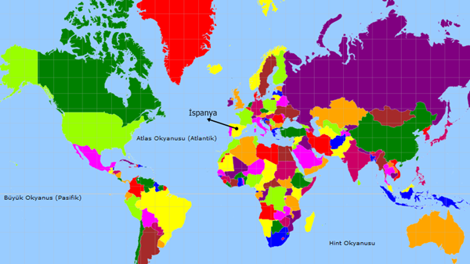
BİLDİRİNİN YAYIMLANDIĞI ŞEHİR SALAMANCA NEREDE?
1

Slide 4
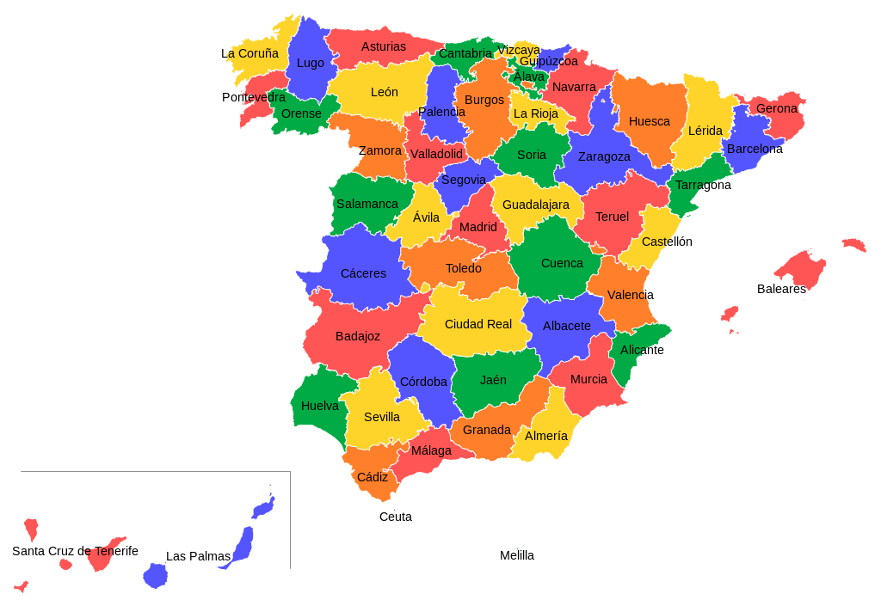
2

Slide 5
“HERKES İÇİN EĞİTİM”
  “Herkes için eğitim”,
  Ayrımcılığı, ayırımı azaltma,
  Çocuğu merkez alan eğitim,
  Kapsayıcı eğitim,
  Çocukların ilgi ve özelliklerine göre eğitim,
  sözü verilmiştir.
3

Slide 6

7 -10 Haziran 1994 tarihlerinde İspanya'nın Salamanca şehrinde, 92 devleti ve 25 uluslararası kuruluşu temsil eden 300 den fazla kişi bir araya geldi. Amaçları, özellikle özel eğitim gerektiren çocuklar olmak üzere, okulu tüm çocuklara hizmet verecek şekilde güçlendirerek, "kapsayıcı eğitim" (herkesi kapsayan eğitim) yaklaşımını geliştirmek ve "herkes için eğitim" hedefini gerçekleştirmekti.
4

Slide 7
UNESCO ve ispanya hükümetinin işbirliğiyle düzenlenen konferans, deneyimli eğitimcileri, yöneticileri, politika belirleyicilerini ve uzmanlarla birlikte, Birleşmiş Milletler, bu alanda uzmanlaşmış kurumlar, diğer uluslararası hükümet kuruluşlan, özel kuruluşlar ve maddi yardım sağlayan kurum temsilcilerini bir araya getirdi.
Konferansta, özel eğitim prensipleri, politikaları, uygulamalar ve faaliyet çerçevesi hakkındaki Salamanca Bildirisi kabul edildi.
5

Slide 8

Salamanca Bildirisi: Bireysel ayrılıklara bakılmaksızın, herkesin eğitim hakkını garantiye almak üzere, "1990 Herkes için Eğitim Dünya Konferansında", Dünya Toplumunun verdiği sözü yeniler ve 1948 Evrensel insan Hakları Bildirisinin içerdiği her bireyin eğitim görme hakkını tekrar teyit ederek;
6

Slide 9

Yetersizliği olan bireyler için imkanların eşitlenmesine dair, 1993 Birleşmiş Milletler Standart Kurallarında en üst noktaya ulaşan ve yetersizliği olan bireylerin eğitiminin, eğitim sisteminin ayrılmaz bir parçası olduğunu güvenceye almaları için devletleri teşvik eden çeşitli Birleşmiş Milletler bildirilerini hatırlatarak;
7

Slide 10

Büyük çoğunluğuna hala ulaşılamamış olan Özel eğitim gerektiren bireylerin eğitim imkanlarının geliştirilmesi yollarının araştırılmasında hükümetlerin, taraftarların, toplum ve veli gruplarının ve bilhassa yetersizliği olan kişilerin kuruluşlarının artan ilgilerini memnuniyetle belirterek; bu dünya konferansında pek çok hükümetin temsilcilerinin, uzmanlaşmış kuruluşların ve hükümetler arası kuruluşların yüksek düzeyde faal katılımlarını, bu ilginin belgesi olduğunu memnuniyetle görerek,
8

Slide 11

1. 92 hükümeti ve 25 uluslararası kuruluşu temsil eden bizler, "Özel Gereksinim Eğitimi Dünya Konferansı’nın delegeleri olarak 7-10 Haziran 1994 tarihlerinde İspanya'nın Salamanca şehrinde toplandık; şimdi burada, normal eğitim sistemi içinde özel eğitim gerektiren çocuk, genç ve yetişkinlere eğitim sağlamanın lüzum ve ivediliğini tanıyarak "Herkes için Eğitim" sözümüzü tekrar doğrularız ve burada özel gereksinim eğitimiyle ilgili faaliyet çerçevesini onaylarız. Bu çerçevedeki koşullar ve tavsiyeler hükümet ve kuruluşlara yol gösterir.
9

Slide 12
2. Bizler inanıyor ve ilan ediyoruz ki:
Her çocuk, eğitim görme temel hakkına sahiptir; kabul edilebilir öğrenim seviyesini başarma ve devam ettirme fırsatı verilmelidir,
Her çocuk, kendine özgü özelliklere, ilgi, yetenek ve öğrenme ihtiyaçlarına sahiptir,
Bu Özellik ve ihtiyaç çeşitliliğini dikkate alarak eğitim sistemleri düzenlenmeli ve eğitim programları gerçekleştirilmelidir,
10

Slide 13

Özel eğitim gereksinimi olanlar, normal okullara devam edebilmeli ve bu okullar onların ihtiyaçlarını karşılayabilecek, "çocuğu merkez alan" eğitim sistemi içinde yetiştirmelidir. .
Ayırıcı tutumla mücadelede, herkesi hoş karşılayan ve kabul eden bir toplumun oluşturulmasında ve herkes için eğitimin başarılmasında, normal okullar bu kapsayıcı durumlarıyla en etkili araçtır; bundan başka, bu okullar çocukların çoğuna etkili bir eğitim sağlar; yeterliliği ve sonunda tüm eğitim sisteminin maliyet etkinliğini geliştirir.
11

Slide 14
3. Bütün hükümetlere seslenir ve, Bireysel ayrılıklara ve güçlüklere bakılmaksızın tüm çocukları kapsayacak imkana kavuşturmak için eğitim sistemlerini geliştirmek amacıyla en üst politik ve bütçe önceliğini vermelerim,
• Zorlayıcı başka sebepler olmadıkça, bütün çocukları normal okullara kayıt ederek, hukuki ve politik bir konu olarak kapsayıcı eğitim prensibini kabul etmelerini,
12

Slide 15
Kapsayıcı okullarla deneyimi olan ülkelerle deneyim ve bilgi alış-verişinde bulunmalarını, demonstrasyon (gösteri) projeleri geliştirmelerini,
Özel eğitim gereksinimi olan çocuk ve yetişkinler için eğitim imkanlarını, planlama, kontrol ve değerlendirme için yerelleşmiş ve katılımcı mekanizmalar kurmalarını,
13

Slide 16
Özel eğitim ihtiyaçları için hazırlıklarla ilgili planlama ve karar verme süreçlerinde, anne- babaların, toplumun ve yetersizliği olan kişilerin kuruluşlarının katılımını sağlamalarını,
Kapsayıcı eğitimin mesleki yönünde olduğu kadar, erken tanı ve müdahale yollarında da daha çok gayret harcamalarını,
14

Slide 17

Sistemli bir değişim kapsamında, hizmet öncesi ve hizmet - içi öğretmen yetiştirme programlarının, kapsayıcı okullarda özel gereksinim eğitimine hazırlayıcı nitelikte olmasını sağlamalarını teşvik ederiz.
15

Slide 18




4. Uluslararası kuruluşları ve özellikle; Uluslararası işbirliği programlarındaki hükümetleri ve uluslararası parasal destek sağlayan kurumları; başta "Herkes için Eğitim Dünya Konferansı’na parasal destek sağlayanları, Birleşmiş Milletler Eğitim Bilim ve Kültür Teşkilatını (UNESCO), Birleşmiş Milletler Çocuklar Fonunu (UNICEF), Birleşmiş Milletler Gelişim Programını (UNDP) ve Dünya Bankasını,
16

Slide 19


- Kapsayıcı eğitim yaklaşımını onaylamalarını ve tüm eğitim programlarının tamamlayıcı bir parçası olarak, özel gereksinim eğitiminin gelişmesini desteklemelerini;
Birleşmiş Milletler ve onun uzmanlaşmış birimlerini, özellikle Uluslararası Çalışma Teşkilatı (ILO), Dünya Sağlık Teşkilatı (WHO), UNESCO ve UNICEF‘i;
17

Slide 20

- Yaygınlaşmış ve bütünleşmiş özel gereksinim eğitim imkanlarının daha etkili desteği için işbirliklerini ve iletişim ağlarını güçlendirmeleri kadar teknik işbirliği için katkılarını artırmalarını,
18

Slide 21

Ülke programlarına ve hizmet sunmaya katılan gönüllü kuruluşları,
— Özel eğitim gereksinimleri için kapsayıcı imkanların planlanması, uygulanması ve değerlendirilmesinde genişleyen katılımlarını güçlendirmelerini ve ulusal resmi organlarla işbirliğini kuvvetlendirmelerini,
19

Slide 22
Birleşmiş Milletlerin eğitim birimi olarak UNESCO'yu:
— çeşitli toplantılarda, "Herkes için Eğitim" le ilgili her tartışmanın bir parçasını, özel gereksinim eğitiminin oluşturmasını güvence altına almasını,
20

Slide 23
— özel eğitim gereksinim imkanlarıyla ilgili olarak öğretmen eğitimini güçlendirici konularda, öğretmenlik meslek kuruluşlarının desteğini seferber etmesini; araştırma ve bilgi ağını güçlendirmek için akademik çevreleri teşvik etmesini; bölgesel bilgi ve dokümantasyon merkezleri kurmasını; bu tür faaliyetlerde bilgi alış-veriş yeri olarak, ve bu bildirinin uygulanıp yürütülmesinde ülkeler düzeyinde sağlanan belirli sonuç ve gelişmelerin duyurulmasına hizmet etmesini;
21

Slide 24
Yeni yaklaşımların yaygınlaştırılmasına örnek olacak pilot projelerin başlatılmasını, özel gereksinim eğitiminin imkanlarıyla ve ihtiyaçlarıyla ilgili göstergeleri geliştirmeyi mümkün kılmak üzere, kapsayıcı okul ve toplum destekleme programı için genişletilmiş bir programın gelecek orta vadeli (1996-2002) planı içinde ayrılacak fonlan harekete geçirmeye davet ederiz.
22

Slide 25
5. Nihayet, konferansı düzenledikleri için İspanya Hükümetiyle UNESCO'ya en derin memnuniyetimizi ifade eder; onları bu bildiriyi ve ekli faaliyet çerçevesini dünya toplumunun dikkatine sunmak amacıyla, özellikle "Sosyal Gelişim için Dünya Zirvesi" (Kopenhang, 1995) ve "Dünya Kadınlar Konferansı" (Pekin, 1995) gibi önemli toplantılarda,, her türlü gayreti göstermeleri için teşvik ederiz.
23

Slide 26
Salamanca Bildirisi’nin 1996 yılında Türkçeye çevrilip Dergi Park Özel Eğitim dergisinde yayımlanan orijinal hali.
24

Slide 27
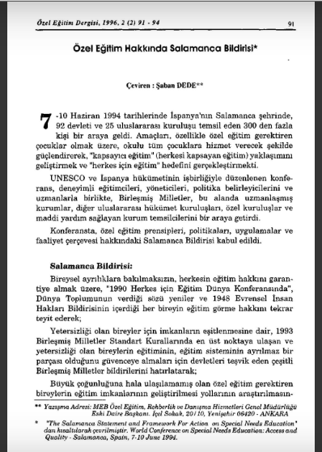
25

Slide 28
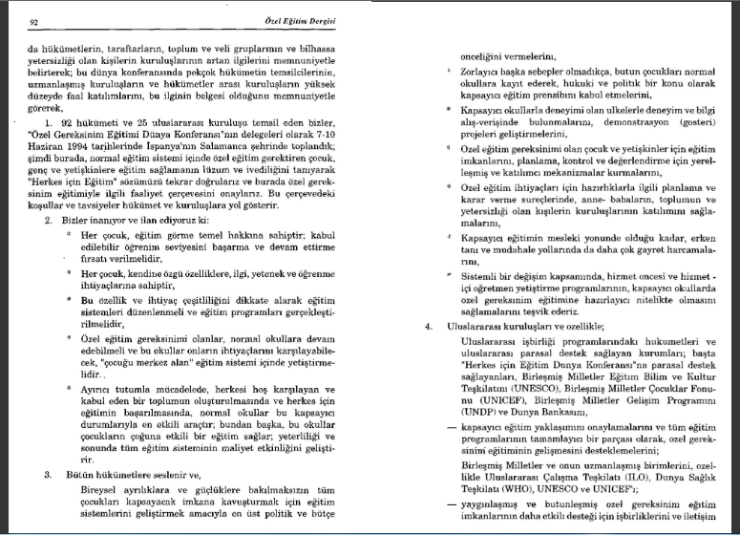
26

Slide 29
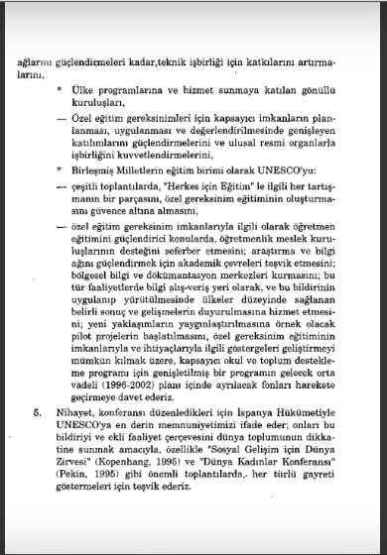
27

Slide 30
KAYNAKÇA;
https://dergipark.org.tr/tr/
https://www.pngresmi.com/
http://azkurs.org/zedelenme-yetersizlik.html
https://www.researchgate.net/publication/280896714_Ozel_Egitim_Hakkinda_Salamanca_Bildirisi
http://bilgioloji.com/pages/sosyal/cografya/yer/ulke/avrupa/ispanya-hakkinda-bilgi-verir-misiniz/
https://tr.wikipedia.org/wiki/%C4%B0spanya%27n%C4%B1n_illeri
28

